Slide 1
瞬心向量法繪製凸輪
周奕彬

Slide 2
大綱
以搖擺滾子型凸輪解釋瞬心向量法
求偏位滾子型凸輪輪廓和求計算與模擬間的誤差

Slide 3

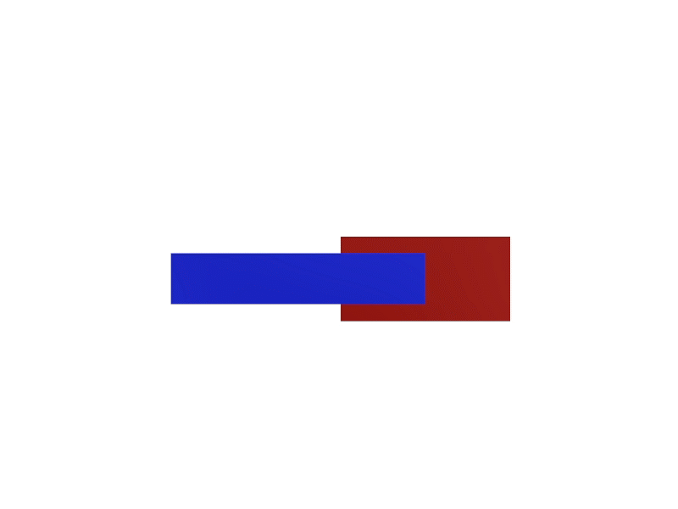
瞬心
兩連桿在同時間下具有相同速度之一點。
旋轉對
瞬心在旋轉點
滑動對
瞬心在無窮遠處

Slide 4
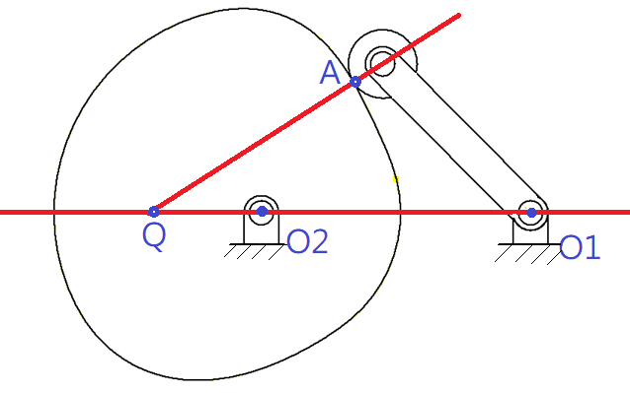
搖擺滾子型凸輪之瞬心
O1,O2,Q 為三桿件瞬心
Q點會在O1,O2連線延伸上
A為從動件接觸點

Slide 5
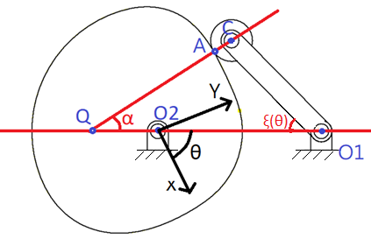
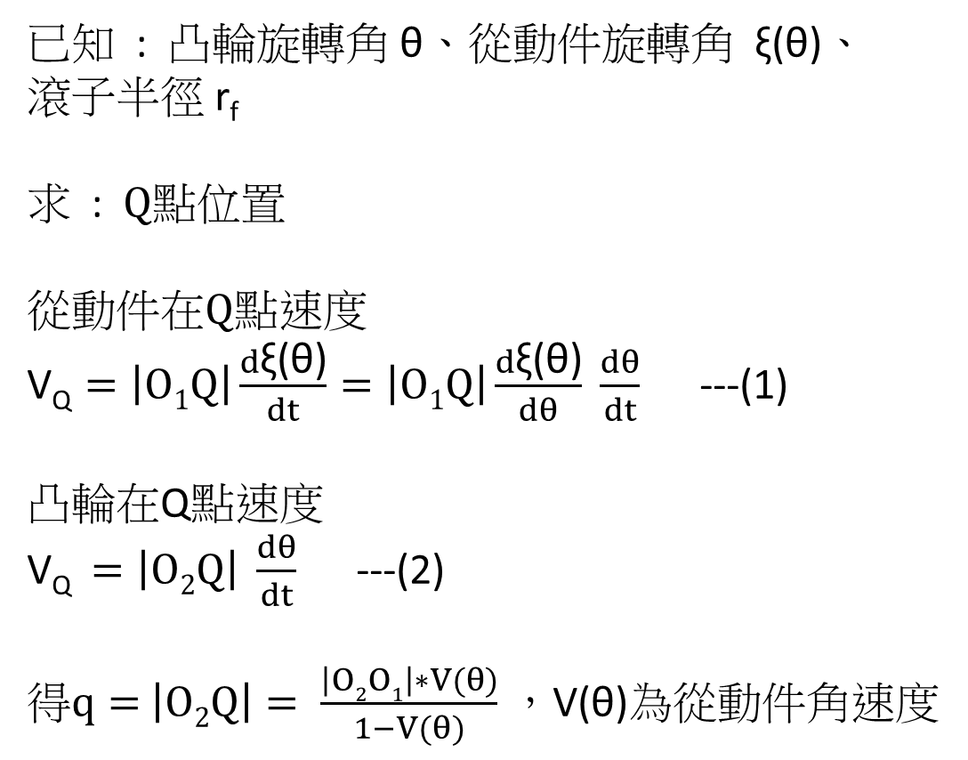
凸輪輪廓
已知 : 凸輪旋轉角 θ、從動件旋轉角 ξ(θ)、
滾子半徑 r_{f}
求 : $Q$點位置
從動件在$Q$點速度
$\text{V}\text{Q}=\left|O1Q\right|\frac{d\text{ξ}\text{(}\text{θ}\text{)}}{dt}=\left|O1Q\right|\frac{d\text{ξ}\text{(}\text{θ}\text{)}}{dθ} \frac{dθ}{dt}$ ---(1)
凸輪在Q點速度
$\text{V}\text{Q} =\left|O2Q\right| \frac{dθ}{dt}$ ---(2)
得$q=$ $\left|O2Q\right|= \frac{\left|O2O1\right|∗V(θ)}{1−V(θ)}$，V(θ)為從動件角速度

Slide 6
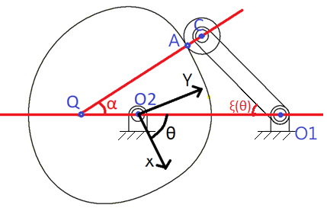
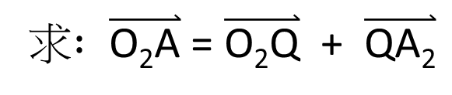
凸輪輪廓
求$: \overset{⃑}{\text{O}\text{2}\text{A}} \text{=} \overset{⃑}{\text{O}\text{2}\text{Q}}\text{ + }\overset{⃑}{\text{QA}\text{2}}$
$$\overset{⃑}{\text{O}\text{2}\text{Q}} \text{=} \text{q}\text{*}\text{cos}\text{( }\text{θ}\text{+}\text{180 }\text{ ̊̊ ) }\text{i}\text{ + }\text{q}\text{*}\text{sin}\text{(}\text{θ}\text{+}\text{180 }\text{ ̊) }\text{j}$$
$$\overset{⃑}{\text{QA}}\text{ = (}\left|\text{QC}\right|\text{-}\text{rf}\text{ )}\text{cos}\text{(}\text{θ}\text{+}\text{α}\text{) }\text{i}\text{ + (}\left|\text{QC}\right|\text{-}\text{rf}\text{)}\text{sin}\text{(}\text{θ}\text{+}\text{α}\text{) }\text{j}$$

Slide 7
偏位滾子型凸輪輪廓 和求計算與模擬間的誤差

Slide 8
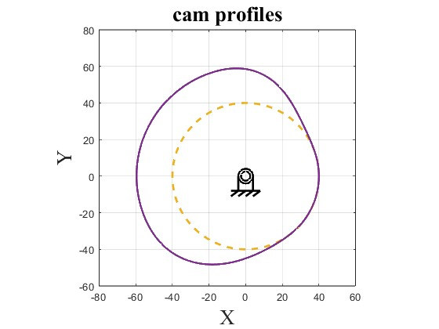
以matlab繪製偏位滾子型凸輪輪廓
一瞬心向量法繪製出輪廓
基圓半徑40 mm
偏位 12 mm
滾子半徑
凸輪旋轉角 | 0 º - 100 º | 100 º - 190 º | 190 º - 300 º | 300 º - 360 º
從動件位置 | 擺線運動曲線 上升 20 mm | 暫停 | 擺線運動曲線下降 20 mm | 暫停

Slide 9
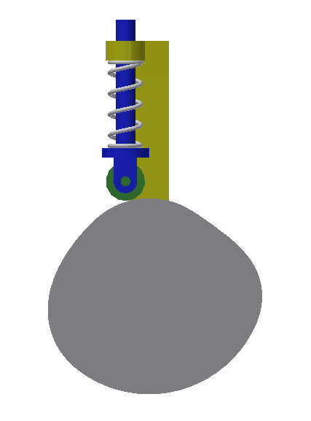
將點匯入inventor作圖並組裝凸輪機構
因inventor效能限制
從matlab計算的點中依間隔取450個點

Slide 10
兩種比對方法
由matlab數據繪製輪廓
運動學模擬
匯入inventor製作凸輪
與matlab數值相比較
由inventor強制從動件
得出凸輪節曲線
與matlab計算數值相比較

Slide 11
由matlab數據繪製凸輪輪廓得出數據與原計算的數值相比
凸輪旋轉角 | 0 º - 100 º | 100 º - 190 º | 190 º - 300 º | 300 º - 360 º
從動件位置 | 擺線運動曲線 上升 20 mm | 暫停 | 擺線運動曲線下降 20 mm | 暫停

Slide 12
由inventor強制從動件運動所繪出的凸輪節曲線與matlab數值比較
凸輪旋轉角 | 0 º - 100 º | 100 º - 190 º | 190 º - 300 º | 300 º - 360 º
從動件位置 | 擺線運動曲線 上升 20 mm | 暫停 | 擺線運動曲線下降 20 mm | 暫停

Slide 13
誤差來源可能
雲行線的繪製與真實輪廓有距離
取的點數不夠多
Inventor 有效位數較少

Slide 14
未來目標
分辨每一段動作的誤差來源與大小區別
以搖擺滾子型凸輪重複第二部分的模擬與分析

